Slide 1
《数据库系统原理实践》 课程要求与说明
参考资料：
实践课任务书
实践课指导书系列
数据库系统原理实践报告模板

Slide 2
课程目的
1. 通过上机实践，熟悉一种大型数据库管理系统，了解DBMS体系结构。
2. 熟练掌握SQL的数据定义、数据操纵和数据控制语言的运用。
3. 熟悉数据库应用系统的设计方法和开发过程。

Slide 3
课程主要内容
1）交互式实验一
软件的基本功能学习及其操作实验报告
2）交互式实验二
交互式使用SQL语言及其实验报告
3）数据库应用系统设计与实现
包含程序设计与实现以及相关文档
备份与恢复、导入/导出、用户及权限配置
2次课
完成
-“疫期乘坐列车”背景下的SQL练习
-“12306”网站爬下来的部分数据
Notice：
1. 设计和数据不对等，请根据应用需求，调整表结构或者调整数据结构，转换生成对应数据，导入数据库。
2. 思考：这个数据库设计是否合理？还可以改进吗？
6次课
首先建库，库名：姓名首字母+学号末6位

Slide 4
车次表【列车流水号，发车日期，列车名称，起点站编号，终点站编号，开出时刻，终点时刻】
Train (TID int, SDate date, TName char(20), SStationID int, AStationID int, STime datetime, ATime datetime)
其中，TID为主码，(列车名称，发车日期)为候选码；SStationID和AStationID都来源于车站表的SID。
车程表【列车流水号，车站序号，车站编号，到达时刻，离开时刻】
TrainPass (TID int, SNo smallint, SID int, STime datetime, ATime datetime)
其中，主码为(TID,SNo)。SID来源于车站表的SID。
乘车记录表【记录编号，乘客身份证号，列车流水号，出发站编号，到达站编号，车厢号，席位排号，席位编号，席位状态】
TakeTrainRecord (RID int, PCardID char(18), TID int, SStationID int, AStationID int, CarrigeID smallint, SeatRow smallint，SeatNo char(1)，SStatus int)

Slide 5
基本要求
1. 实验及程序运行接受上机检查
- 检查方式：远程，桌面共享
2次上机检查：SQL检查（2nd/3rd次课）、DB应用程序检查（7-8th次课）
2次阶段性报告：SQL报告、中期报告（题目、需求分析内容（含数据字典）、系统体系结构、总体功能模块划分、数据库设计、数据流图和主要业务的流程图）
2. 按照《数据库系统原理实践报告模板》中的撰写规范撰写报告！
最终提交电子版纸质版实践报告以及包含程序代码及其使用说明文档、数据库及其使用说明文档、应用系统可执行程序的电子资源包。
实践报告具体规范参见《数据库系统原理实践报告模板2020》
“班号_应用系统名称_姓名.rar”

Slide 6
提交电子资料要求
电子资料要求一个课题一个压缩文件，压缩文件名格式为“班号_姓名_应用系统名称.rar”，例如：“计0901_张三_房地产信息管理系统.rar” 。
每人提交一个压缩文件，内含1个文件和3个目录。
2个报告文件：课程实践报告pdf版和word版，文件名格式:
“学号+姓名+DB实践报告.pdf”和“学号+姓名+DB实践报告.doc”
- 3个目录：
1）第2部分源代码；
2）第3部分应用程序源代码；
3）第3部分应用程序可执行文件、数据库文件（包含数据库建库文件，加载、配置、连接数据库方式的说明文档）、以及程序使用说明word文档。（注意：系统应可根据你的说明在其他机器上正常安装运行。）

Slide 7
数据库应用系统设计指导
目的
选题
基本要求
主要内容
考核方式
熟悉大型DBMS结构与组成；
熟悉数据库应用系统的设计方法和开发过程；
掌握一种大型DBMS(DM7或SQL SERVER)的应用技术和开发工具的使用；
熟悉数据库设计工具的使用；
熟悉数据库安全的相关知识和技术；
熟悉数据库系统的管理和维护。

Slide 8
选题及要求
设计并实现一个以数据库作为后台数据管理方式的应用系统。
参考题目（不局限）：
电信收费管理系统
员工培训管理系统
汽车租借管理系统
医院管理系统
田径运动会管理系统
机票预订系统
工资管理系统
网上销售系统
仓储管理系统
要求：
C/S或B/S或两者结合模式。
个人独立完成。
系统要有足够的复杂度和工作量（不少于5张表），至少包括：
- 用户权限
- 基本表单查询
- 业务数据的增删改查操作
- 统计功能
- 至少2种风格的查询报表
- 鼓励实践：事务、存储过程、触发器、函数等

Slide 9
数据库应用系统设计报告
一般情况下的关键技术包括：
1）后台数据库服务的连接；
2）数据访问控件的数据来源、数据表格分布以及条件设定；
3）事务机制的使用；
4）用户权限控制；
5）动态SQL语句的使用；6）程序对象的消息机制；
7）程序代码的分层、封装与继承机制；
8）核心功能的业务流程图或者抽象算法；
9）存储过程与触发器的使用；
10）后台数据库服务器与应用服务器的缓冲池配置；
11）系统自动备份等维护计划的制定。
主要内容：
需求分析（系统功能划分及其说明、核心业务的业务流程图、数据说明、数据流说明、处理过程）；
总体设计（系统模块划分方案；系统的开发与运行环境；系统的体系结构方案等）；
数据库设计（全局ER图、关系数据模型、 具体表格形式 ）；
详细设计（各部分的流程图或者算法说明，落实程序实现的关键技术，如关键数据结构、主要功能的接口、实现代码机制等）
测试分析
不允许在报告中直接粘贴大段原始代码
允许适当的截图展示

Slide 10
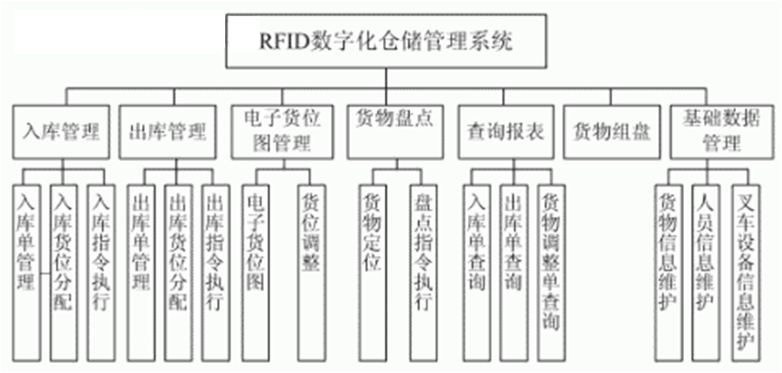
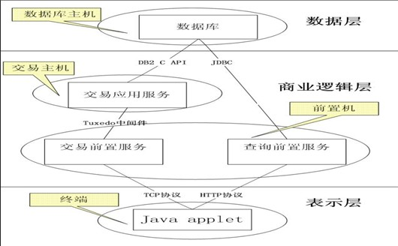
系统功能模块图举例
体系结构图举例
功能模块图不可以带箭头！！！

Slide 11
DB应用系统的特色与亮点
提倡功能界面和实现技术上的丰富与美观、特色与创新，不要千篇一律。
提倡程序设计方法上的规范与成熟，不要毫无风格。
鼓励系统实现采用新技术、新机制、新方法，例如对象池、连接池、数据挖掘、个性化推荐等等，不要简单的“图书管理系统”。
实践报告的质量体现在：数据库、业务流程、对于数据的增删改查的工作是否丰富并且有一定的复杂和应用层面创新，工作量要体现在对于数据操纵工作的设计上，界面的编程技术不是最重要的。

